Slide 1

Челябинская область
Государственное бюджетное профессиональное образовательное учреждение
«Южно-Уральский агропромышленный колледж
Презентация защиты проекта по внедрению бережливых технологий в системе образования
Челябинской области
«Оптимизация процесса маршрутизации расписания учебных занятий на примере ГБПОУ «Южно-Уральский агропромышленный колледж»
Директор ГБПОУ ЮУрАПК
Аминева О.В.
Челябинск -2024г.

Slide 2
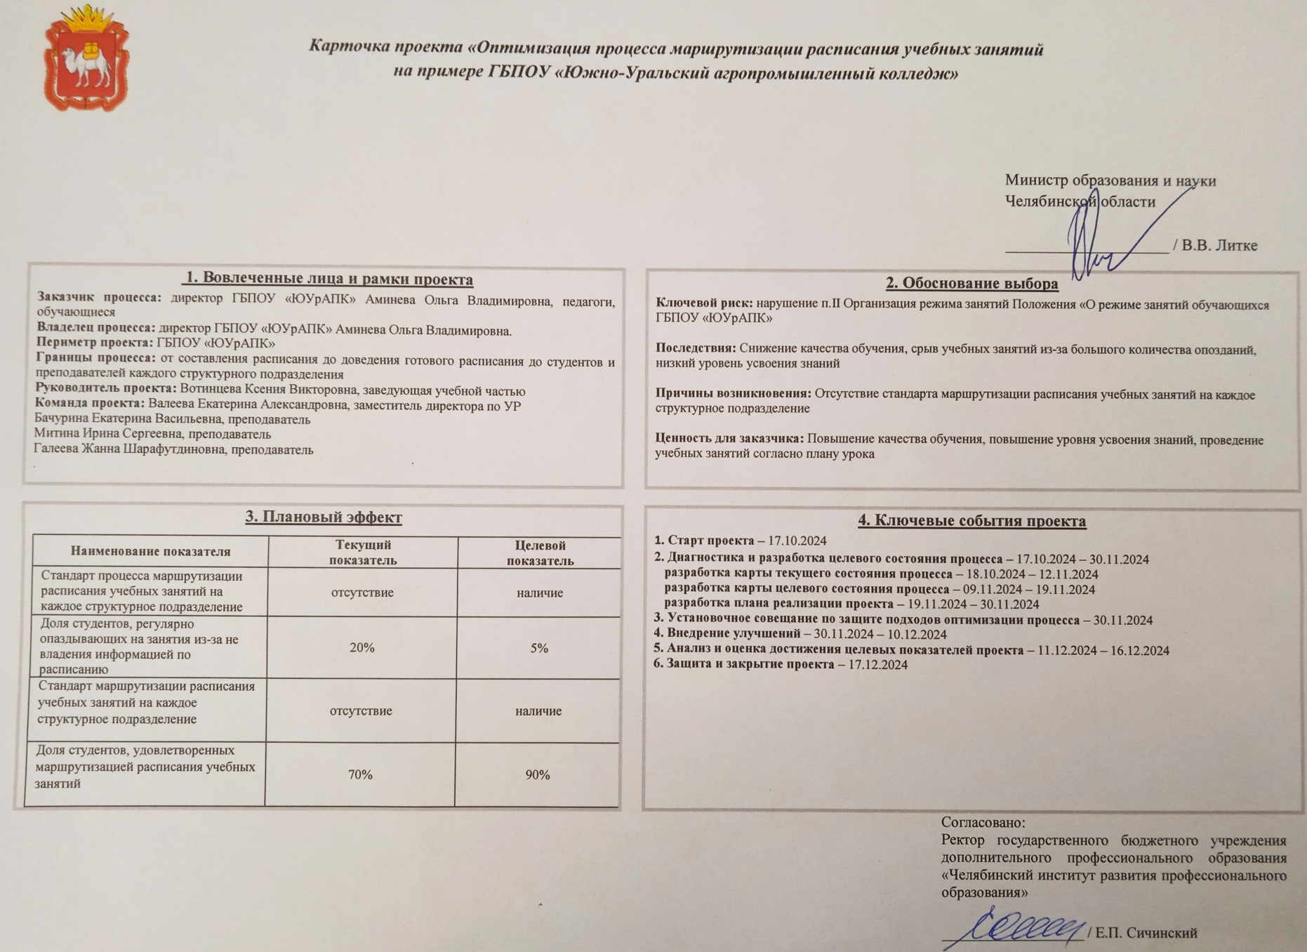
Челябинская область

Slide 3

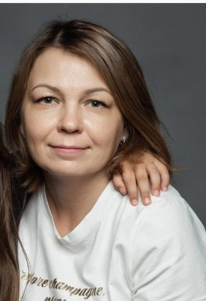

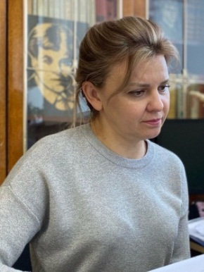
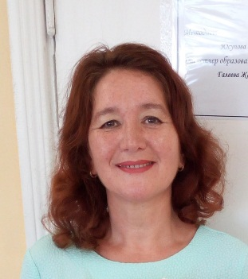
Челябинская область
Руководитель и команда проекта
Руководитель проекта – Бачурина Екатерина Васильевна, преподаватель
Команда проекта:
Вотинцева Ксения Викторовна,
заведующая учебной частью
Валеева Екатерина Александровна, заместитель директора по УР
Митина Ирина Сергеевна, преподаватель
Галеева Жанна Шарафутдиновна, преподаватель

Slide 4
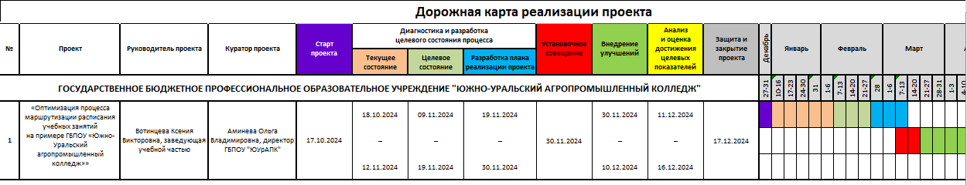
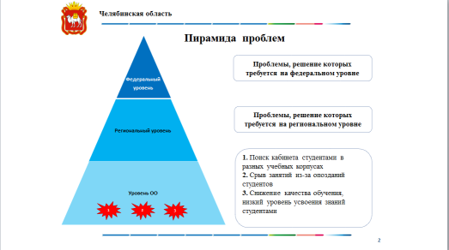

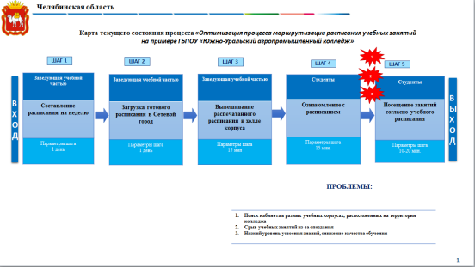
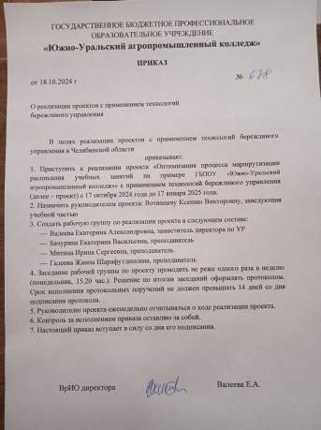
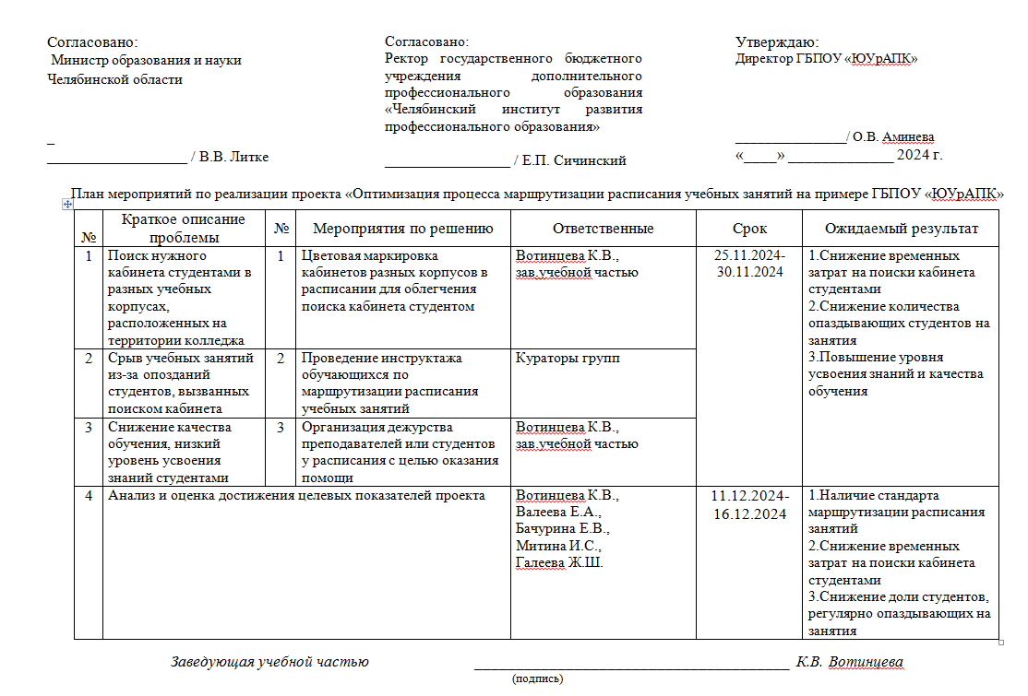
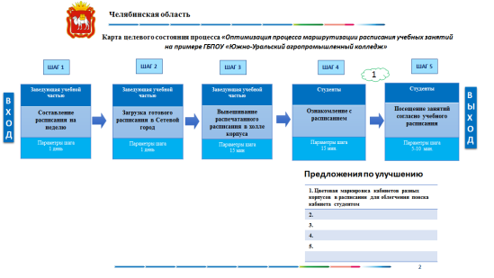
Челябинская область
План стенда по проекту
Оптимизация процесса маршрутизации расписания учебных занятий на примере ГБПОУ «ЮУрАПК

Slide 5
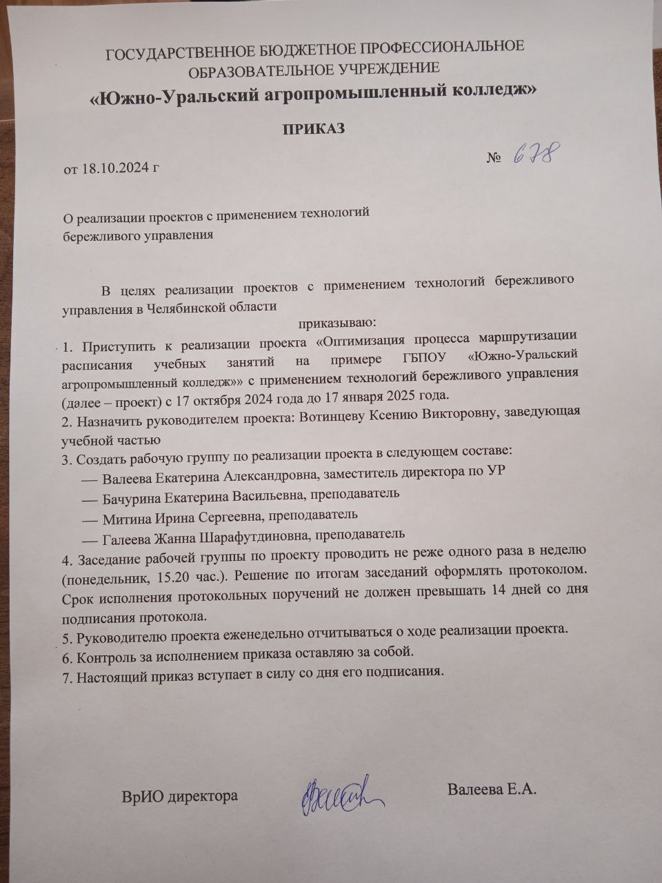
Челябинская область

Slide 6
Челябинская область
Карта текущего состояния процесса «Оптимизация процесса маршрутизации расписания учебных занятий на примере ГБПОУ «Южно-Уральский агропромышленный колледж»
1
ШАГ 1
ШАГ 2
ШАГ 3
ШАГ 4
ШАГ 5
2
ВХОД
Заведующая учебной частью
Составление расписания на неделю
Параметры шага 1 день
Заведующая учебной частью
Загрузка готового расписания в Сетевой город
Параметры шага 1 день
Заведующая учебной частью
Вывешивание распечатанного расписания в холле корпуса
Параметры шага 15 мин
Студенты
Ознакомление с расписанием
Параметры шага 15 мин.
Студенты
Посещение занятий согласно учебного расписания
Параметры шага 10-20 мин.
ВЫХОД
3
ПРОБЛЕМЫ:
Поиск кабинета студентами в разных учебных корпусах, расположенных на территории колледжа Срыв учебных занятий из-за опозданий студентов, вызванных поиском кабинета Снижение качества обучения, низкий уровень усвоения знаний студентами

Slide 7
Челябинская область
Анализ проблем
Проблема | Коренная причина | Способ решения
1. Поиск кабинета студентами в разных учебных корпусах, расположенных на территории колледжа | Отсутствие стандарта процесса маршрутизации расписания учебных занятий | 1.Цветовая маркировка кабинетов разных корпусов в расписании для облегчения поиска кабинета студентом
2. Срыв учебных занятий из-за опозданий студентов, вызванных поиском кабинета | Не владение полной информацией по расписанию студентами | 2.Проведение инструктажа обучающихся по маршрутизации расписания учебных занятий
3. Снижение качества обучения, низкий уровень усвоения знаний студентами | Срыв занятий из-за опозданий студентов | 3.Организация дежурства преподавателей или студентов у расписания с целью оказания помощи в поиске нужного кабинета

Slide 8
Челябинская область
Пирамида проблем
Федеральный
уровень
Региональный уровень
Уровень ОО
Проблемы, решение которых требуется на федеральном уровне
Проблемы, решение которых требуется на региональном уровне
1. Поиск кабинета студентами в разных учебных корпусах
2. Срыв занятий из-за опозданий студентов
3. Снижение качества обучения, низкий уровень усвоения знаний студентами
1
2
3

Slide 9
Челябинская область
Карта целевого состояния процесса «Оптимизация процесса маршрутизации расписания учебных занятий на примере ГБПОУ «Южно-Уральский агропромышленный колледж»
ШАГ 1
ШАГ 2
ШАГ 3
ШАГ 4
ШАГ 5
1
Заведующая учебной частью
Составление расписания на неделю
Параметры шага 1 день
Заведующая учебной частью
Загрузка готового расписания в Сетевой город
Параметры шага 1 день
Заведующая учебной частью
Вывешивание распечатанного расписания в холле корпуса
Параметры шага 15 мин
Студенты
Ознакомление с расписанием
Параметры шага 15 мин.
2
Студенты
Посещение занятий согласно учебного расписания
Параметры шага 5-10 мин.
ВЫХОД
ВХОД
3
Предложения по улучшению
1. Цветовая маркировка кабинетов разных корпусов в расписании для облегчения поиска кабинета студентом
2. Проведение инструктажа обучающихся по маршрутизации расписания учебных занятий
3. Организация дежурства преподавателей или студентов у расписания с целью оказания помощи

Slide 10
Челябинская область
План реализации проекта
Проблема | Мероприятия по решению проблемы | Ответственный | Срок | Ожидаемый результат
1. Поиск нужного кабинета студентами в разных учебных корпусах, расположенных на территории колледжа | 1.Цветовая маркировка кабинетов разных корпусов в расписании для облегчения поиска кабинета студентом | Вотинцева К.В., зав.учебной частью | 25.11.2024-30.11.2024 | 1.Снижение временных затрат на поиски кабинета студентами 2.Снижение количества опаздывающих студентов на занятия 3.Повышение уровня усвоения знаний и качества обучения
2. Срыв учебных занятий из-за опозданий студентов, вызванных поиском кабинета | 2.Проведение инструктажа обучающихся по маршрутизации расписания учебных занятий | Кураторы групп | 25.11.2024-30.11.2024
3. Снижение качества обучения, низкий уровень усвоения знаний студентами | 3.1.Организация дежурства преподавателей или студентов у расписания с целью оказания помощи в поисках кабинета | Вотинцева К.В., зав.учебной частью | 25.11.2024-30.11.2024
 | 3.2. Проведение анкетирования удовлетворенности участников образовательного процесса маршрутизацией расписания | Вотинцева К.В., зав.учебной частью | 28.11.2024 | 4. Повышение удовлетворенности участников образовательного процесса маршрутизацией расписания
4. Анализ и оценка достижения целевых показателей проекта |  | Вотинцева К.В., Валеева Е.А., Бачурина Е.В., Митина И.С., Галеева Ж.Ш. | 11.12.2024-16.12.2024 | 1.Наличие стандарта маршрутизации расписания занятий 2.Снижение временных затрат на поиски кабинета студентами 3.Снижение доли студентов, регулярно опаздывающих на занятия 4. Повышение доли студентов, удовлетворенных маршрутизацией расписания учебных занятий

Slide 11
Челябинская область
Выполнение плана реализации проекта
ввели цветовую маркировку кабинетов разных корпусов в
расписании учебных занятий для облегчения поиска кабинета
студентами;
кураторы групп на классном часу провели инструктаж обучающихся
по маршрутизации расписания учебных занятий;
организовано дежурство преподавателей около расписания с целью
помощи студентам в поисках нужного кабинета;
по итогам вышеперечисленных мероприятий было проведено
анкетирование удовлетворенности участников образовательного
процесса маршрутизацией расписания.

Slide 12
Достигнутые результаты (было и стало)
Челябинская область
Время протекания процесса (поиск кабинета студентами):
БЫЛО:
10-20 мин.
СТАЛО:
5-10 мин.
ЭКОНОМИЯ ВРЕМЕНИ :
5-10 мин
50%
СНИЖЕНИЕ ВРЕМЕННЫХ ПОТЕРЬ ЗА СЧЕТ
введения цветовой маркировки кабинетов разных корпусов и организации дежурства преподавателей около расписания для помощи студентам

Slide 13
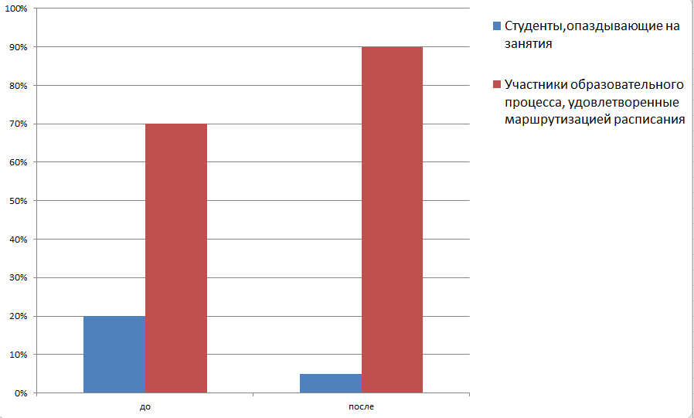
Челябинская область
Результаты реализации проекта

Slide 14

Челябинская область
Бережливое образование
https://spo-aat.ru/32297

Slide 15
Стандарт реализации процесса (алгоритм)
«Оптимизация процесса маршрутизации расписания учебных занятий на примере ГБПОУ «Южно-Уральский агропромышленный колледж»
Челябинская область
1. Составление расписания учебных занятий на каждую группу
2. Выделение нужным цветом кабинетов в расписании с помощью функции «Условное форматирование» в Excel
3. Доведение готового расписания до студентов и преподавателей

Slide 16
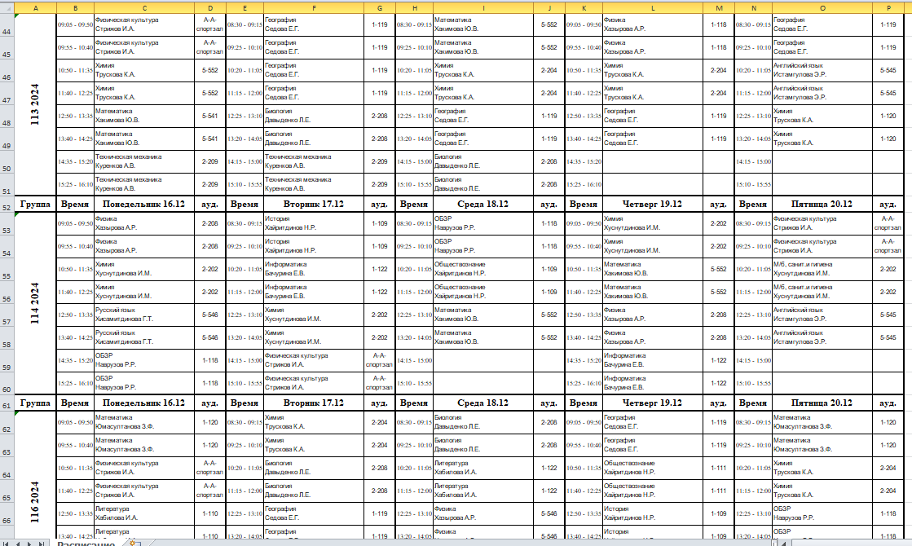
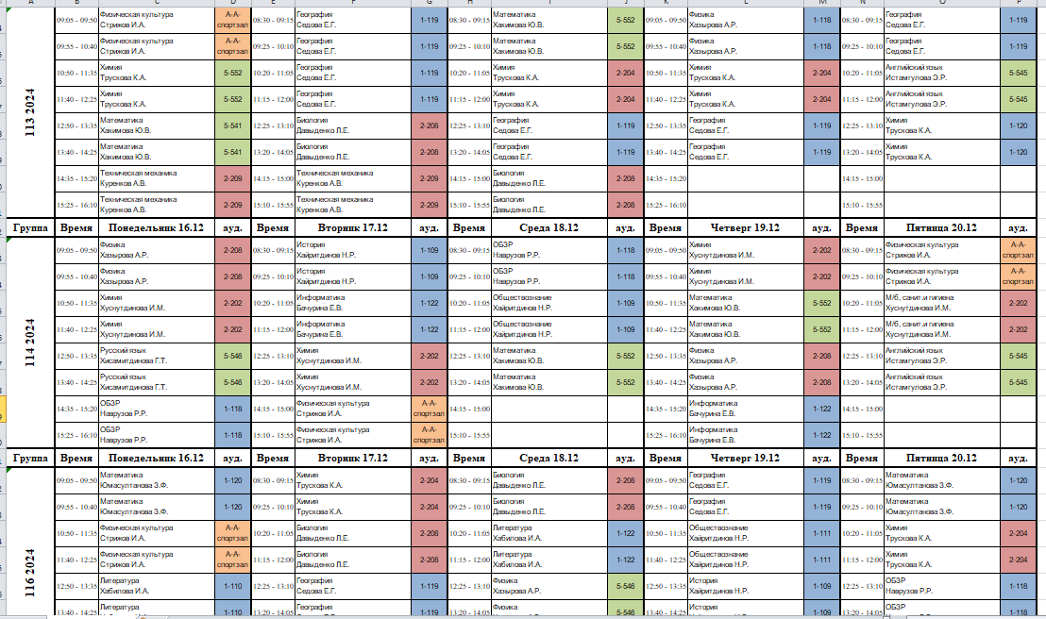
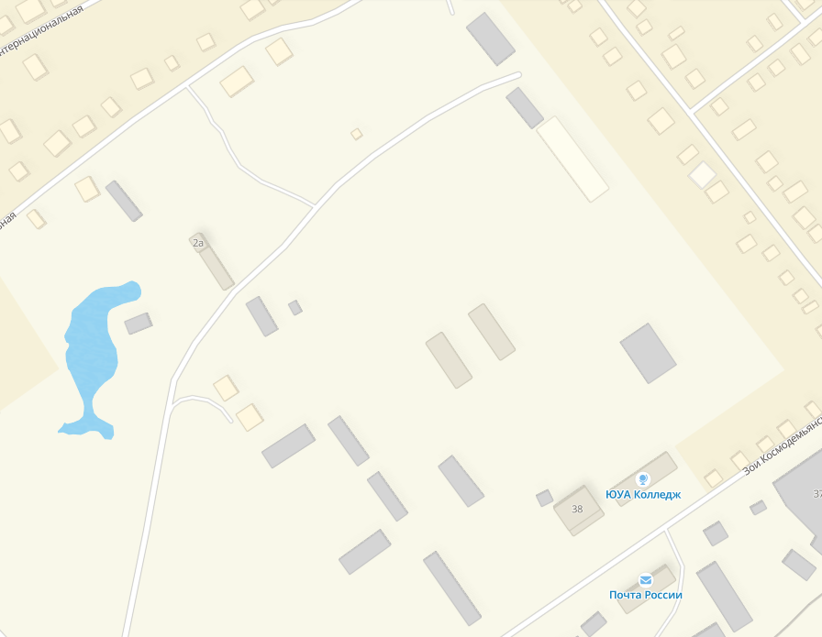
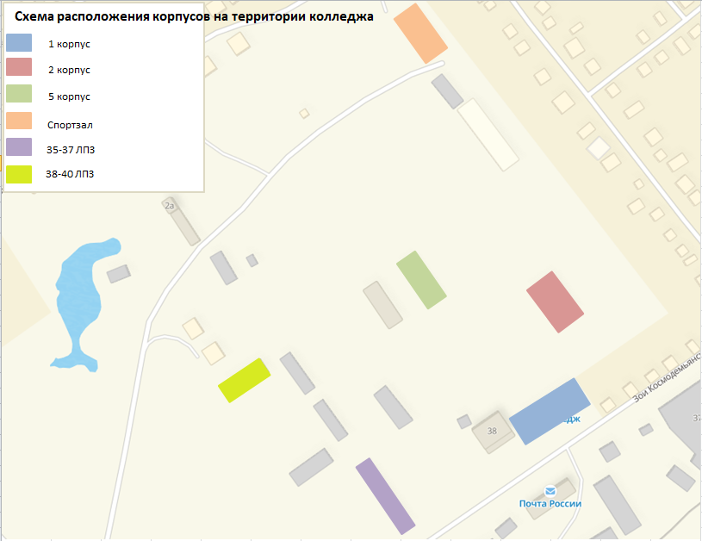
Челябинская область
ФОТО до
ФОТО после
Отсутствие схемы расположения
корпусов на территории колледжа

Slide 17

Челябинская область
Бережливое образование
https://spo-aat.ru/32297/

